Slide 1
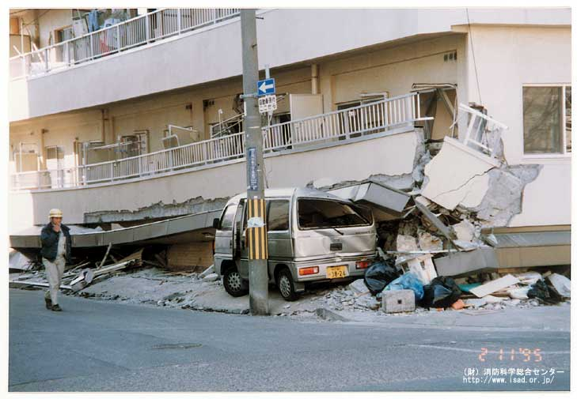
阪神・淡路大震災
（写真：災害写真データベース提供）
●おもな被害 ・死者6,434人
・ケガした人：437,921人

